Slide 1
DEFRI INDRA MAHARDIKA
3120510402

Slide 2
Sistem Jaringan Dokumentasi dan Informasi Hukum
Latar belakang pembuatan aplikasi ini adalah untuk memudahkan masyarakat mengetahui peraturan peraturan yang diterapkan daerah setempat, dengan begitu peraturan yang dibuat akan menjadi lebih transparan kepada masyarakat.
Manfaat yang didapat dari aplikasi ini adalah masyarakat akan selalu bisa mendapatkan peraturan peraturan terbaru yang diterapkan oleh daerah setempat.

Slide 3
Teknologi Yang Digunakan
My Sql
PHP 7
Laravel Framework
Boostrap
Jquery
Font Awesome

Slide 4
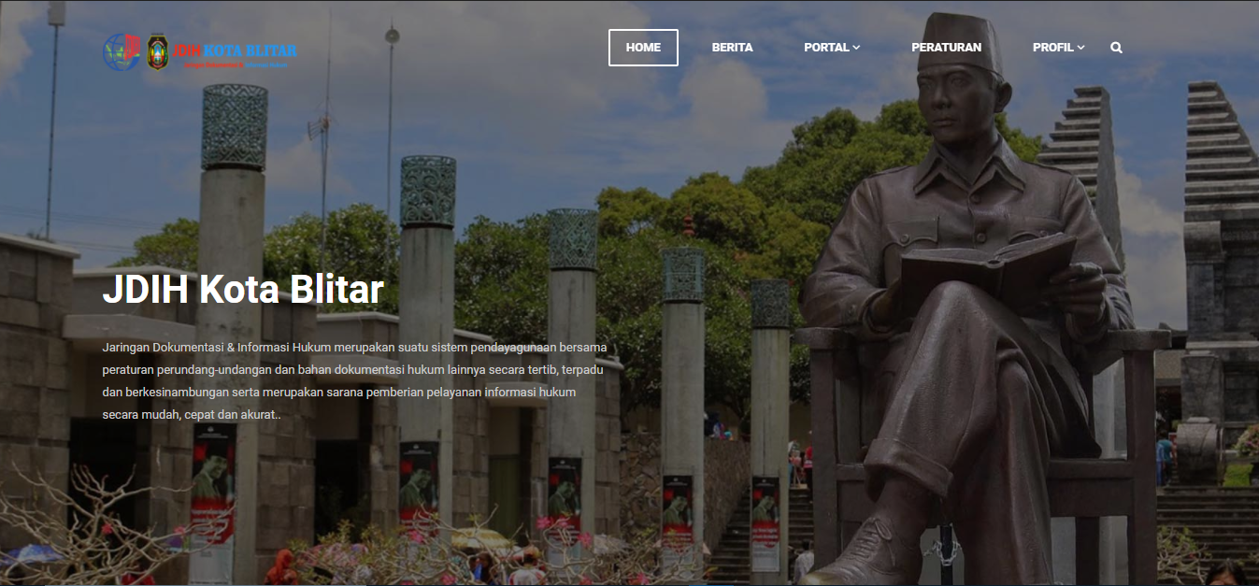
Tampilan Untuk User Public

Slide 5
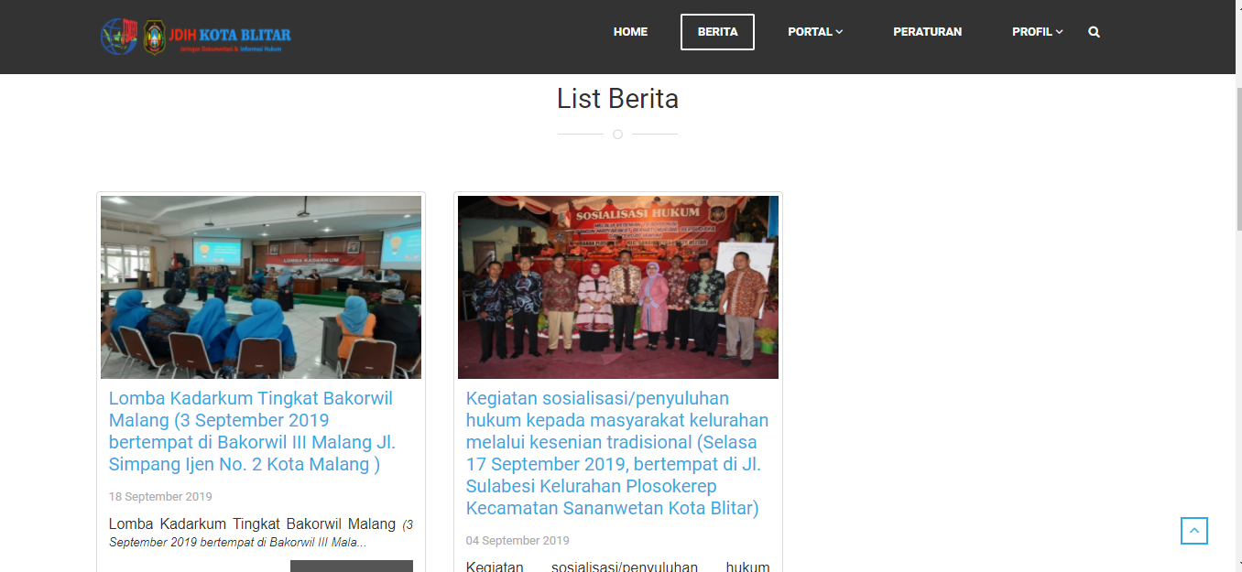
Berita

Slide 6
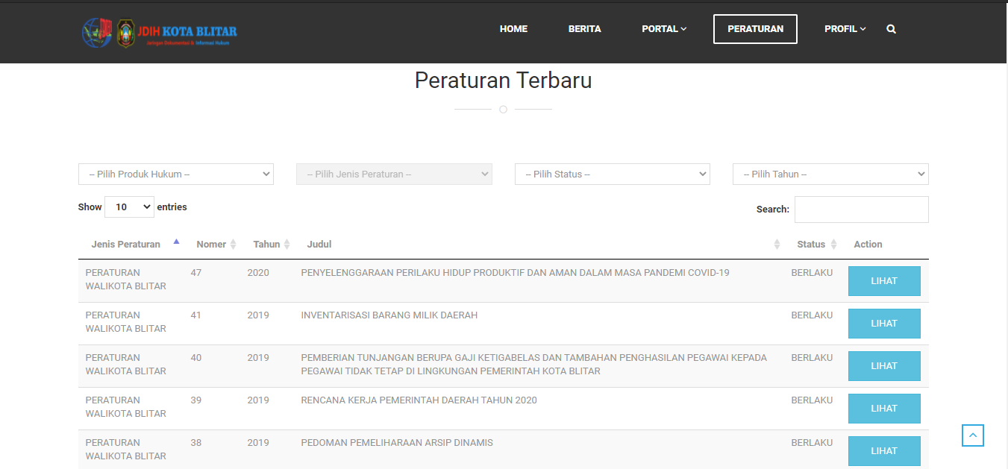
Peraturan

Slide 7
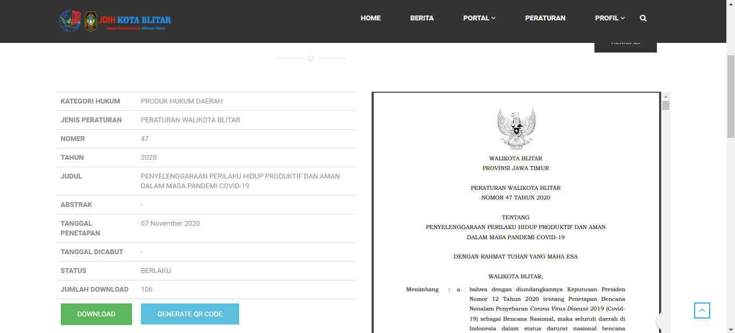
Detail Peraturan

Slide 8
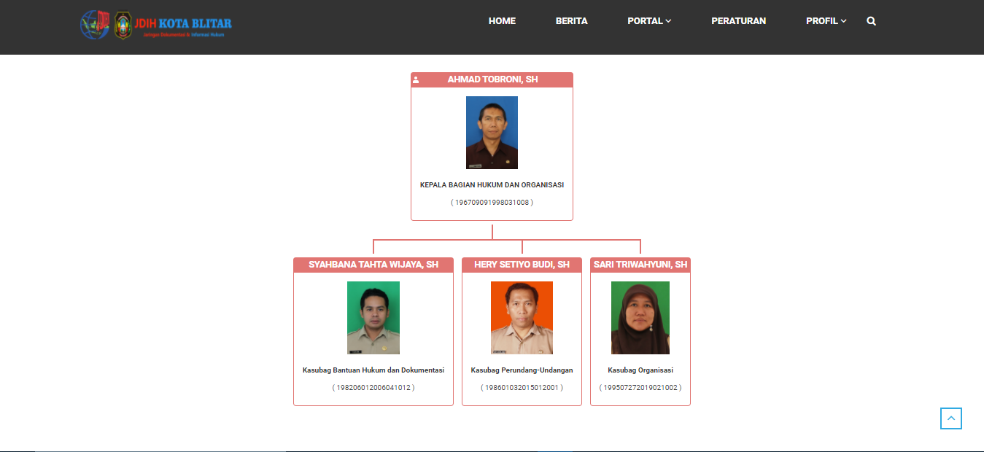
Profil – Struktur Organisasi

Slide 9
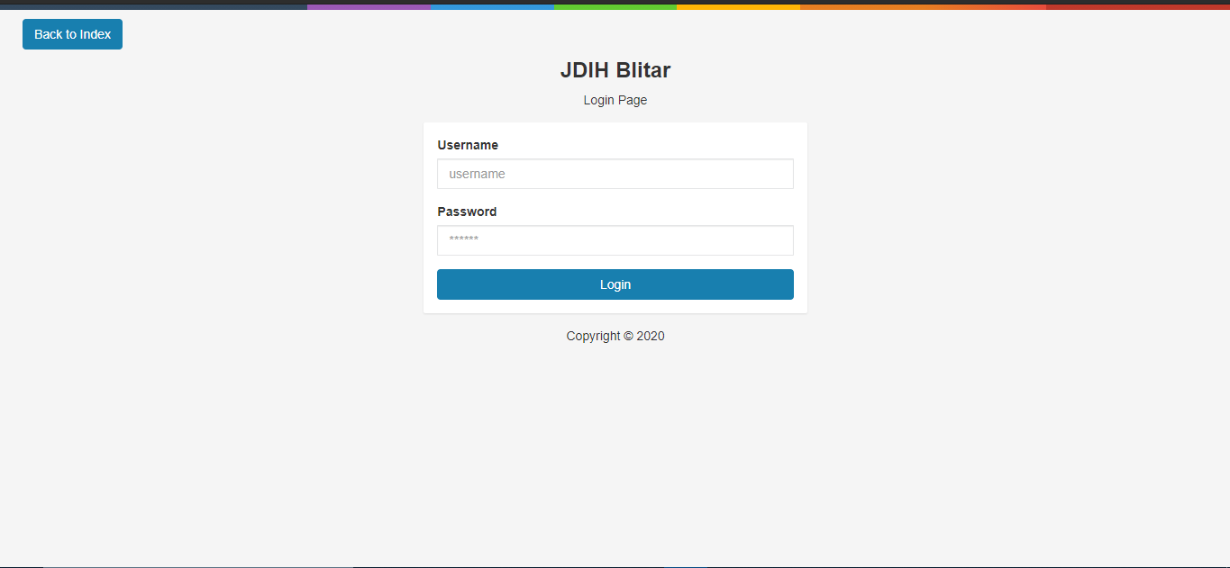
Tampilan Untuk Administrator – Login Page

Slide 10
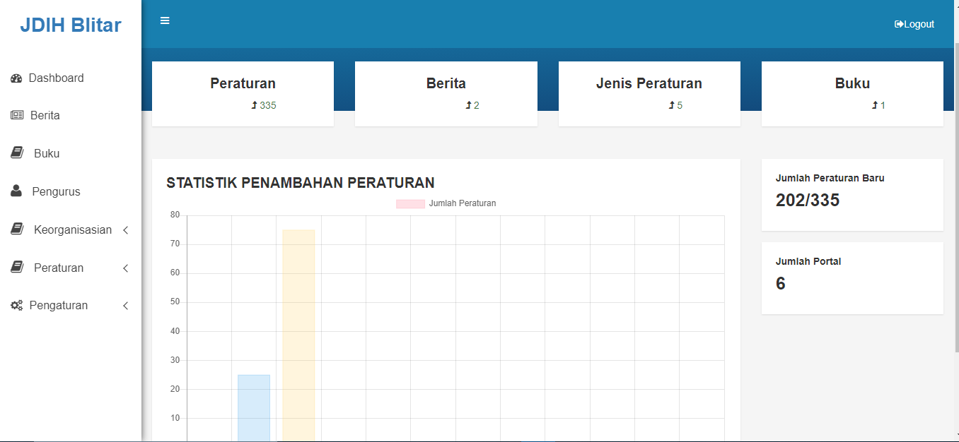
Dashboard Admin

Slide 11
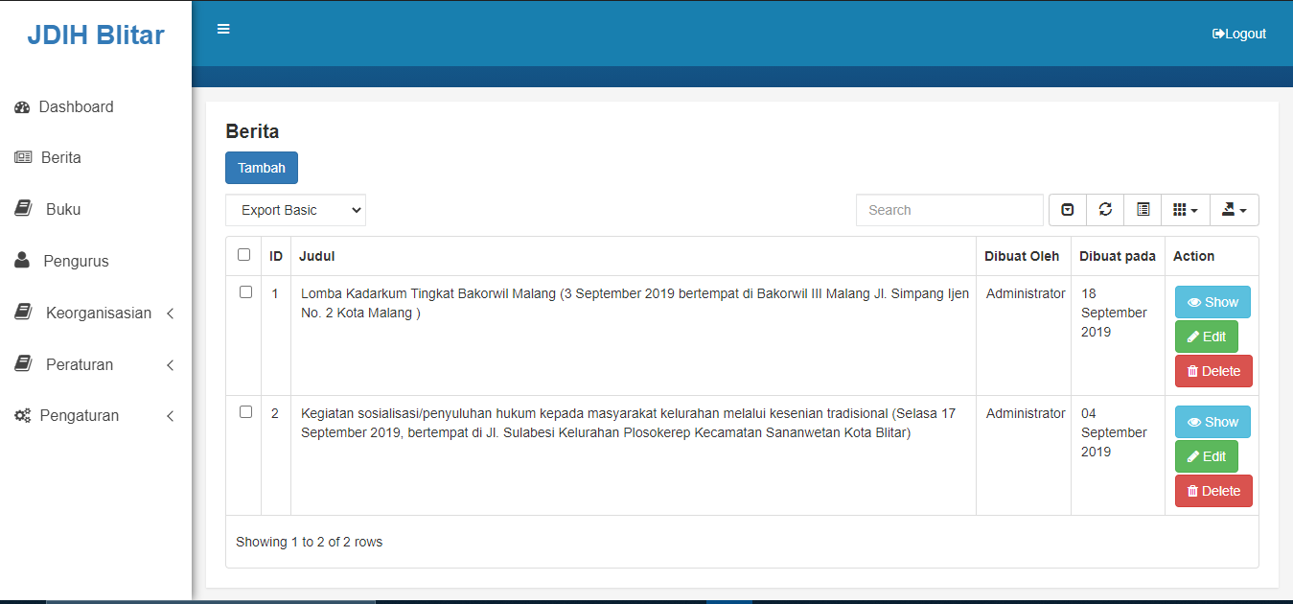
Daftar Berita

Slide 12
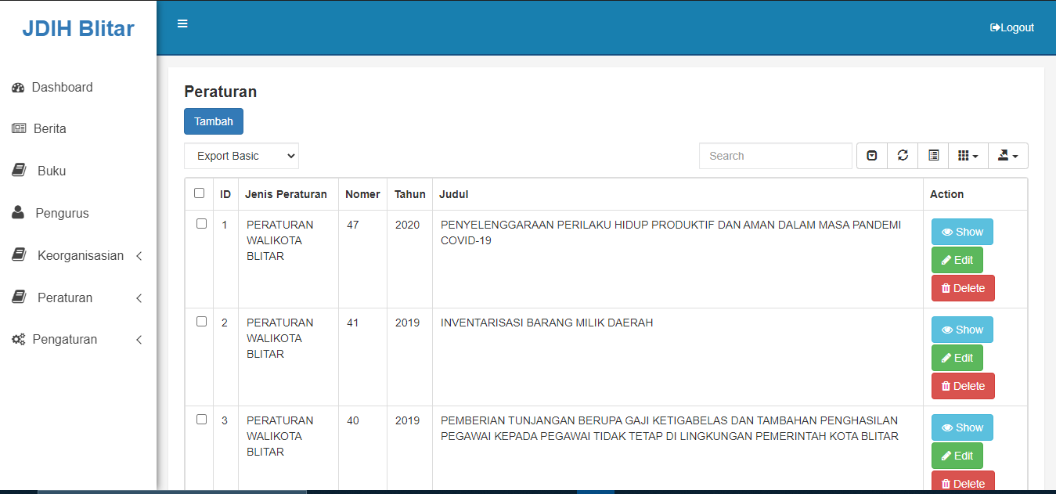
Daftar Peraturan

Slide 13
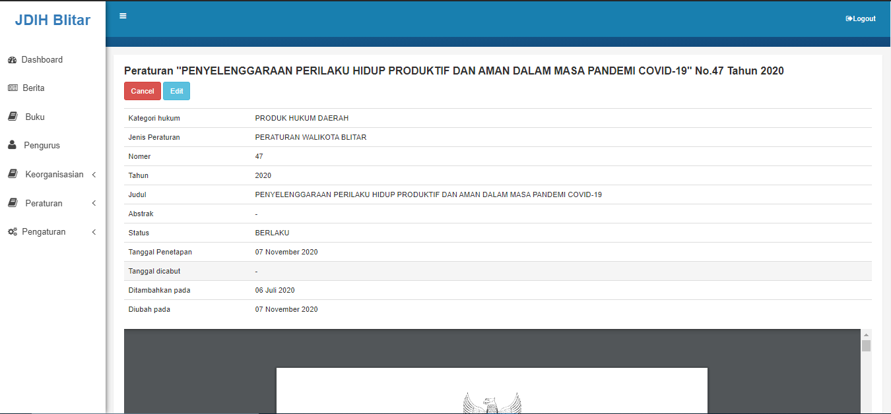
Detail Peraturan

Slide 14
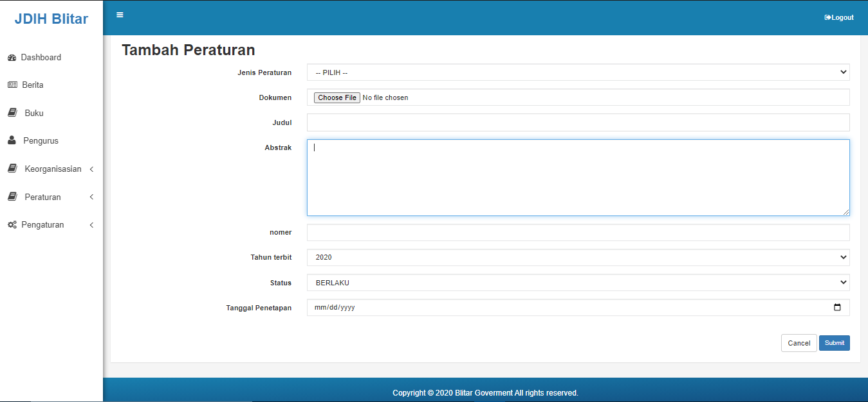
Form tambah peraturan

Slide 15
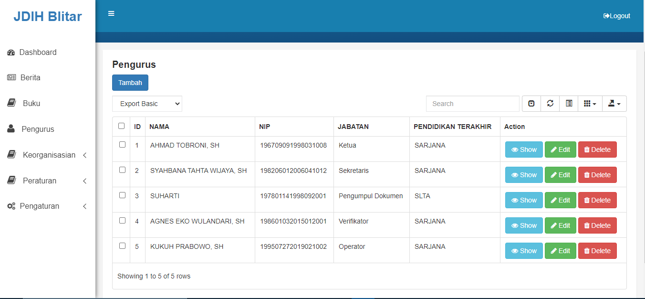
Daftar Pengurus

Slide 16
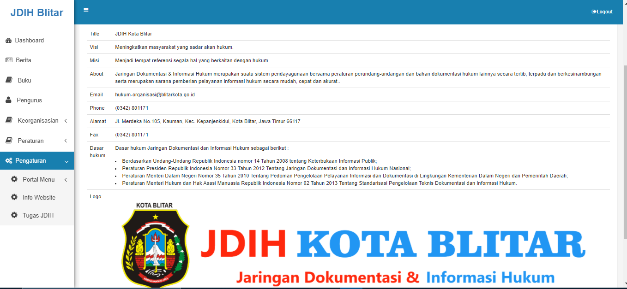
Menu Pengaturan Website

Slide 17
Terima Kasih

